Slide 1
Коммуникация и кооперация
на учебном занятии,
или Как учить говорить и договариваться?
Чепелева Галина Михайловна,
учитель русского языка и литературы государственного учреждения образования «Гимназия №22 г. Минска»

Slide 2
Великая цель образования –
не знания, а действия.
Герберт Спенсер
Как организовать учебный процесс, чтобы были и знания, и действия? И не просто действия, а прочно сформированный навык применения знаний в жизни?
Применение знаний, полученных на учебных занятиях, не только на уроке, но и в жизни!

Slide 3
критическое мышление
креативность
4 компетенции
XXI века
кооперация (коллаборация)
коммуникация

Slide 4
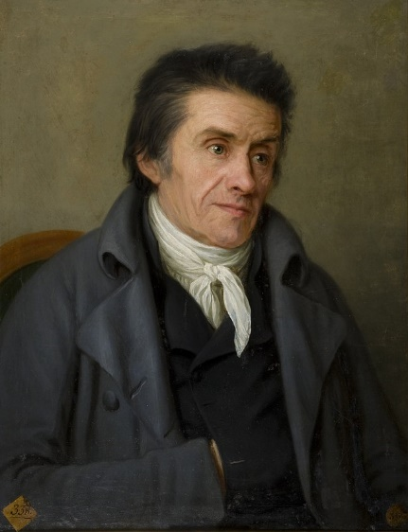
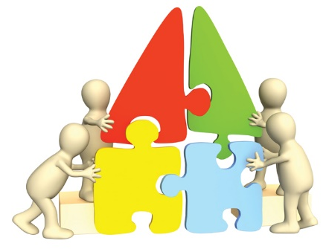
Мои ученики будут узнавать новое не от меня; они будут открывать это новое сами. Моя главная задача – помочь им раскрыться, развить собственные идеи.
Иоганн Генрих Песталоцци
групповая работа
на учебном занятии

Slide 5
Методика «Чистый лист»
Накануне урока каждый учащийся получает задание подобрать материал (любой) по заданной теме. Это тот материал, который пригодится для оформления плаката по теме. На уроке дети делятся на группы, каждая группа получает чистый лист формата А3 или А2 и время на подготовку плаката. Учащиеся должны обсудить в группе идею плаката, отобрать нужный материал из того, что принёс каждый (здесь нужно обсудить и договориться, чей материал взять), оформить плакат, а затем его презентовать всему классу. В процессе презентации работы каждый участник группы должен рассказать о своём вкладе в проект.
Формирование навыков общения,
умения выстраивать взаимоотношения, взаимодействовать, а также публично выступать.

Slide 6
Приём «Синтез идей»
Выполнение группами поэтапно всех видов заданий урока: на отдельных листах бумаги первая группа выполняет первое задание, вторая – второе и т.д. После выполнения первая группа отдает свой листок для доработки второй группе, вторая – третьей и т.д. Когда доработанный листочек возвращается к «хозяевам», каждая группа презентует свои исследования с учетом дополнений одноклассников.

Slide 7
Приём «1 – 2 – 4 – все»
Поиск оптимального варианта решения проблемы
Ответ на вопрос «Как решить проблему?» сначала обдумывает каждый самостоятельно, потом в паре (например, с соседом по парте), затем 2 пары объединяются в четвёрки. Работая в паре и в группе, участники обсуждения должны выбирать лучший вариант решения проблемы. На следующем этапе работы каждая четвёрка озвучивает свой вариант решения проблемы, происходит коллективное обсуждение и выбор единственного варианта решения проблемы.

Slide 8
Приём «Концентрация»
Работа с текстовым материалом
Каждая группа получает текст, напечатанный на листах, листы при этом перевёрнуты текстом вниз. По сигналу учителя тексты переворачиваются, учащиеся читают текст в течение 2 минут, а затем каждый участник группы записывает то, что запомнил. На следующем этапе группа создаёт совместный текст, группы зачитывают свои варианты и анализируют, кто воспроизвёл текст наиболее полно.

Slide 9
Приём «Найди ответ»
Формирование умения использовать различные источники информации в процессе поиска ответа на поставленные вопросы.
Вопросы могут быть «тонкие» (чтобы ответить на такие вопросы, нужно владеть фактической информацией) и «толстые» (ответы на такие вопросы требуют понимания и осмысления проблемы). Работая в группе, учащиеся должны найти ответы на поставленные вопросы, используя различные источники: учебное пособие, дополнительную литературу, ресурсы интернета. Важно при этом учащимся распределить обязанности, договориться, кто на какой вопрос и где ищет ответ, а затем, проанализировав собранную информацию, дать ответы на поставленные вопросы.

Slide 10
Групповая
работа
развивает
умения
взаимодействия
в процессе общения
коммуникативные
умения
перцептивные умения
(умения восприятия)

